Slide 1

Algoritmos de Ordenamiento
Ordenamientos por comparación
Por Lautaro Lasorsa

Slide 2
Índice
Problema – Objetivo 3
Principales Algoritmos 4
Tiempo que consumen 5
Bubble Sort 6
Selection Sort 8
Quick Sort 9
Merge Sort 11
Heap sort 13
Ventajas 15
Desventajas 17
Cierre 18
Notes:
No olvide explicar lo que es la Complejidad Computacional

Slide 3
Problema – Objetivo
Se tienen un vector con N elementos, y una función de comparación.
Se busca ordenar dicho vector según la función dada, llamándola la menor cantidad de veces posible.
Para eso hay diversos algoritmos.
Notes:
No olvide explicar lo que es la Complejidad Computacional

Slide 4
Principales Algoritmos
Algoritmo | Complejidad Computacional
 | Promedio | Peor caso
Bubble Sort | O(N^2) | O(N^2)
Selection Sort | O(N^2) | O(N^2)
Quick Sort | O(N*log(N)) | O(N^2)
Merge Sort | O(N*log(N)) | O(N*log(N))
Heap Sort | O(N*log(N)) | O(N*log(N))

Slide 5
Tiempo que consumen

Slide 6
Bubble Sort | 1
Intercambia elementos en posiciones vecinas
2 ciclos anidados
Realiza O(N^2) comparaciones
In place (no utiliza memoria adicional)
Estable

Slide 7

Bubble Sort | 2
Ejemplo de funcionamiento

Slide 8
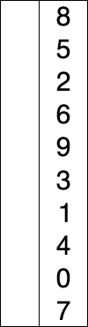
Selection Sort
Utiliza un elemento pivote
Compara los demás contra el pivote
2 ciclos anidados
Realiza O(N^2) comparaciones
In place (no utiliza memoria adicional)
Inestable
Ejemplo adjunto:

Slide 9
Quick Sort | 1
Divide and conquer recursivamente
Toma un pivote y separa los mayores y menores que el pivote.
Utilizado por la función sort de C++
In place (no utiliza memoria adicional)
Inestable

Slide 10
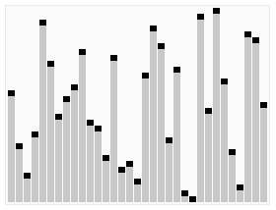
Quick Sort | 2
Ejemplo de funcionamiento del algoritmo Quick Sort:
(la columna roja es el pivote)

Slide 11
Merge Sort| 1
Divide el array en 2 partes y las ordena por separado. (Divide and Conquer)
Recursivo
Mezcla las partes ya ordenadas
Estable
No es in place (gasta memoria extra para guardar las divisiones del vector)
Permite contar inversiones

Slide 12
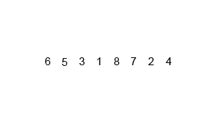
Merge Sort| 2
Ejemplo de funcionamiento:

Slide 13
Heap Sort| 1
Utiliza la estructura de datos Heap (montículo)
Inserta todos los elementos en el Heap
Retira todos los elementos del Heap
Inestable
No es in place (utiliza memoria adicional para el Heap)

Slide 14
Heap Sort| 2
Sobre la estructura de datos Heap:
Árbol Binario Balanceado
Cada nodo es un elemento
Cada nodo es mayor que sus 2 hijos
La raíz siempre contiene al mayor elemento
Su lógica interna lo hace eficiente (agregar y quitar elementos en O(log(N))

Slide 15
Heap Sort| 3
Ejemplo de Heap:
100
55
45
50
70
60
1
50
40
65
15
48
49
10
22

Slide 16
Ventajas
Algoritmo | Ventajas
Bubble Sort | Simple | In place | Estable
Selection Sort | Simple | Estable
Quick Sort | Muy rápido en promedio | In place
Merge Sort | Rápido siempre | Estable | Permite contar inversiones
Heap Sort | Rápido siempre | Permite vectores dinamicos

Slide 17
Desventajas
Algoritmo | Desventajas
Bubble Sort | Lento
Selection Sort | Lento
Quick Sort | Peor caso lento | Inestable
Merge Sort | Usa memoria extra
Heap Sort | Usa memoria extra | Inestable

Slide 18
Muchas gracias por ver
Para profundizar más en el tema, haga clic aquí

